Slide 1










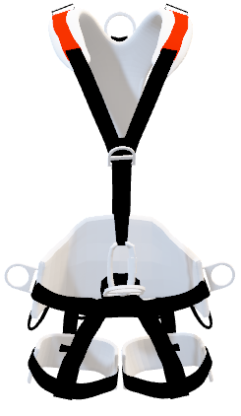
Botón Atrás
Logo
Fondo
Busca una superficie plana, libre de objetos para mejorar la experiencia.
Comenzar
Subtítulo
SPDC Arnés de Seguridad
Notes:
Historias de Usuario
El usuario activa cada arnés dando clic al botón correspondiente para el tipo de arnés esta acción solo la puede realizar después de ser escuchado el audio intro.
Funciones Generales
El usuario ve en pantalla “Busca una superficie plana, libre de objetos para mejorar la experiencia” con el botón de comenzar antes de iniciar con la microcápsula
El usuario puede aumentar el modelado, disminuir, rotar a la izquierda, rotar a la derecha, Mover y desactivar o activar el audio.
El usuario puede visualizar el texto del audio como subtítulo
El usuario puede ver una barra de progresión del contenido
El usuario puede deslizar a la derecha o izquierda entre las microcápsulas creadas
El usuario puede ir atrás con el botón atrás
El usuario ve el logo de mutual en el centro
El usuario ve el fondo de la interfaz.

